Slide 1
Частное образовательное учреждение
дополнительного профессионального образования
ДВ ПРОФОБРАЗОВАНИЕ
Лицензия на право образовательной деятельности рег. № 56 от 13.04.2021
Совершенствование системы подготовки кадров для охраны труда. Развитие культуры безопасности
Докладчик: Танин Евгений Александрович,
Директор ЧО ДПО «ДВ ПРОФОБРАЗОВАНИЕ»

Slide 2
основные причины производственного травматизма на малых и средних предприятиях в России
отсутствие необходимых знаний и навыков по вопросам охраны труда у директоров малых и средних предприятий и, как следствие, несоблюдение законов, касающихся охраны труда;
нехватка или отсутствие необходимых методических и справочных материалов по вопросам охраны труда;
недофинансирование мероприятий, связанных с охраной труда;
различный уровень квалификации и знаний специалистов по охране труда на предприятиях в независимости от места работы;
недостаточный уровень культуры безопасности на производстве;

Slide 3
Введение категорий специалистов по охране труда
Категория специалиста по охране труда | Образование | Место работы | Комментарии
А | Высшее образование по направлению «Техносферная безопасность» с прохождением практических и преддипломной работ на предприятиях страны | Без ограничений (в том числе на опасных производственных объектах) | Возможно, целесообразно определять отрасль на уровне программы ВУЗа
Б | Высшее + переподготовка по охране труда | В любых отраслях (кроме опасных производственных объектов)
В | среднее профессиональное образование + дополнительное профессиональное образование по охране труда | Малые предприятия

Slide 4
Возможные положительные эффекты
уровень подготовки специалиста определяется с учетом сложности деятельности, что снижает риски предприятий от непрофессиональных действий
упрощение для работодателя в подборе персонала
мотивация для развития компетенций специалистов категории Б и В
возможность внедрения динамической системы определения категории специалистов по охране труда и понижения категории по результатам деятельности, что повысит уровень ответственности
повышение мотивации работодателя к предоставлению мест практики студентам и обеспечения возможности формирования кадрового резерва на перспективу
Разделение специалистов по категориям удобно тем, что позволяет учитывать задачи, выполняемые разными группами работников, а также уровень их квалификации и другие характеристики производственной деятельности.

Slide 5
РАЗВИТИЕ КОМПЕТЕНЦИЙ В ОБЛАСТИ БЕЗОПАСНОСГО ТРУДА НА ВСЕХ УРОВНЯХ ПОДГОТОВКИ
Введение в обязательном виде в учебные программы вузов и сузов страны дисциплины «Охрана труда»: Управление здоровьем и безопасностью является коллективной ответственностью, в которой самому работнику отводится значительная роль, соответственно каждый работник должен обладать основными знаниями в области безопасности труда еще при приеме на работу, а далее постоянно повышать квалификацию.
Вовлечение молодежных организаций в развитие культуры безопасности: Наша задача уделить особое внимание молодежи, в ее среде в активной форме культивируется ответственное отношение к своему труду и здоровью, к управлению профессиональными рисками.
Во главу стратегии культуры максимальной безопасности производства, для понимания молодежи и более старшего поколения, необходимо заложить, что ее целью не является достижения общества без рисков, но достижение общества, в котором риски правильно оцениваются, осознаются и управляются.

Slide 6
РАЗВИТИЕ КУЛЬТУРЫ БЕЗОПАСНОСТИ ДЛЯ ПОВЫШЕНИЯ ПРОИЗВОДИТЕЛЬНОСТИ И СОХРАНЕНИЯ ТРУДОВЫХ РЕСУРСОВ
Одним из наиболее эффективных подходов к охране труда является создание культуры безопасности на предприятии
Признание руководством компаний значимости здоровья и безопасности сотрудников и активное продвижение принципов безопасности на всех уровнях организации способствует развитию ответственности за безопасность среди всех сотрудников и формированию прочного командного духа
Разработка и внедрение программ, направленных на поддержание эмоционального благополучия сотрудников, а также на обучение их навыкам борьбы со стрессом и управления конфликтами позволяет снизить уровень профессионального выгорания и улучшить общую продуктивность труда
В современных условиях дефицита кадров, мы должны максимально сохранять и развивать имеющиеся кадровые резервы, для эффективного их использования

Slide 7
РАЗВИТИЕ КУЛЬТУРЫ БЕЗОПАСНОСТИ ДЛЯ ПОВЫШЕНИЯ ПРОИЗВОДИТЕЛЬНОСТИ И СОХРАНЕНИЯ ТРУДОВЫХ РЕСУРСОВ
Наш учебный центр вносит свой вклад в развитие культуры безопасности производства, в виде:
Безвозмездных семинаров по безопасности, с акцентом на специфические опасности, на предприятии. (главным образом по просьбам муниципальных предприятий).
Участвуем в проведении конкурса совместно с администрацией г. Находка по безопасности труда. Наш старт дал конкурс «Открытка безопасности труда в организации».
Совместно с нашими партнерами АО «ЦНИИМФ» (г. Санкт-Петербург), Российской палатой судоходства, и Ассоциацией морских портов РФ, организовали и провели впервые на Дальнем Востоке, отраслевой семинар по теме: «Новые требования охраны труда в РФ, их реализация в организациях морского и внутреннего водного транспорта». (Семинар был посвящён вопросам внедрения в организациях морского и водного транспорта, операторов портовой деятельности требований новых нормативно-правовых документов в области охраны труда, изменений в Трудовом кодексе РФ.)

Slide 8
Развитие культуры безопасности на региональном уровне
Учебный центр ЧОУ ДПО «ДВ ПРОФОБРАЗОВАНИЕ», совместно с администрацией города провели конкурс «Открытка безопасности труда в организации», организованного отделом по труду администрации в рамках «Месячника по охране труда», который проходил в нашем городе в апреле 2024 года.

Slide 9
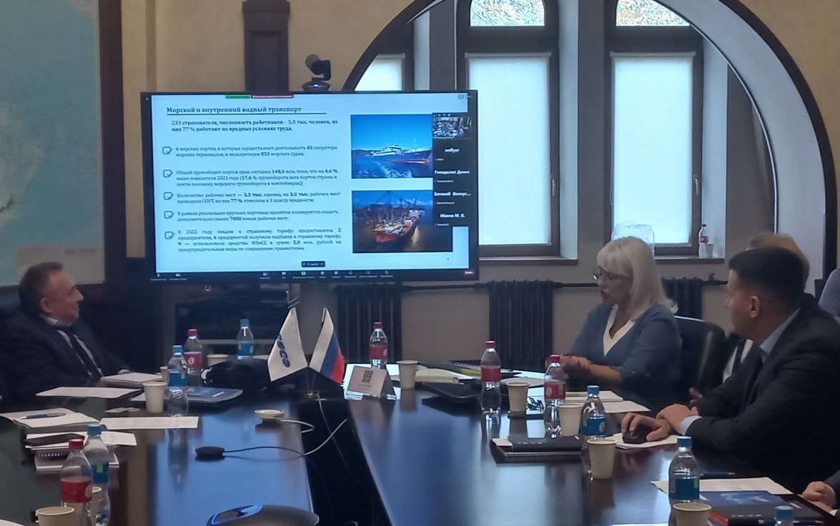
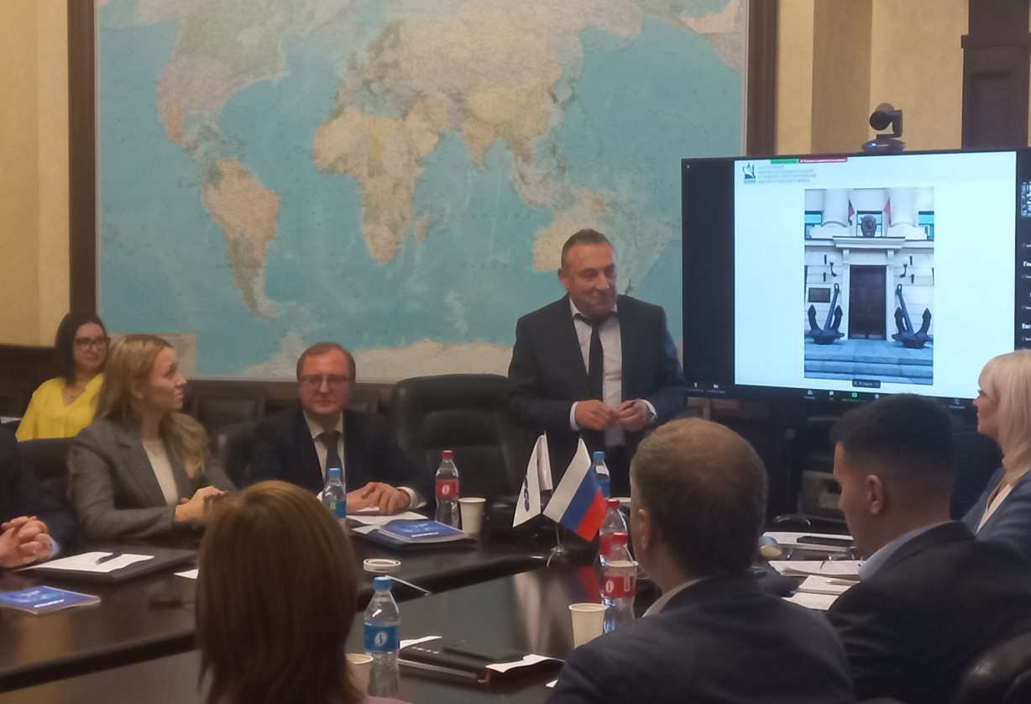
Развитие культуры безопасности на региональном уровне
Значимым событием 2023 года, стал совместный с АО «ЦНИИМФ» (г. Санкт-Петербург), Российской палатой судоходства, и Ассоциацией морских портов РФ, отраслевой семинар по теме: «Новые требования охраны труда в РФ, их реализация в организациях морского и внутреннего водного транспорта».
Семинар прошел в г. Владивостоке, с 24 по 25 октября 2023 г., в конференц-зале ПАО «Дальневосточное морское пароходство».
Подобный семинар был впервые проведен на Дальнем Востоке что вызвало большой интерес судоходных компаний и операторов портовой деятельности региона.

Slide 10
Спасибо за внимание!

